Slide 1
KEBIJAKAN TEKNIS EVALUASI KURIKULUM 2021
BP2AI
IST AKPRIND
YOGYAJARTA

Slide 2
GARIS BESAR KEBIJAKAN KURIKULUM
1 | Kurikulum harus disusun dengan mengacu pada :
 | A | Panduan Kurikulum Dikti Th2020 dan Panduan Kurikulum Institut Th 2019
 | B | Panduan MBKM dikti dan Institut 2020
 | C | Peraturan lain yang relevan ( asosiasi PS, profesi, dll)
2 | Mata kuliah inti program studi tidak boleh dikonversi pada kegiatan non tatap muka
 | A | Magang/Praktik Kerja
 | B | Asistensi Mengajar di Satuan Pendidikan
 | C | Penelitian/Riset
 | D | Proyek Kemanusiaan
 | E | Kegiatan Wirausaha
 | F | Studi/Proyek Independen
 | G | Membangun Desa/Kuliah Kerja Nyata Tematik
3 | Mata kuliah jati diri tetap sebagaimana SK…… dan tertera dalam buku panduan Institut.
4 | RPS memakai model 2 sebagaimana yang tercantum dalam buku panduan Kurikulum Dikti th 2020
5 | Memberikan Opsi menyusun matrik CPL sesuai dengan IABEE. Mengingat visi Institut yg “beriputase Internasional” ( Syarat Akreditasi Institusi B , dan Prodi A)

Slide 3
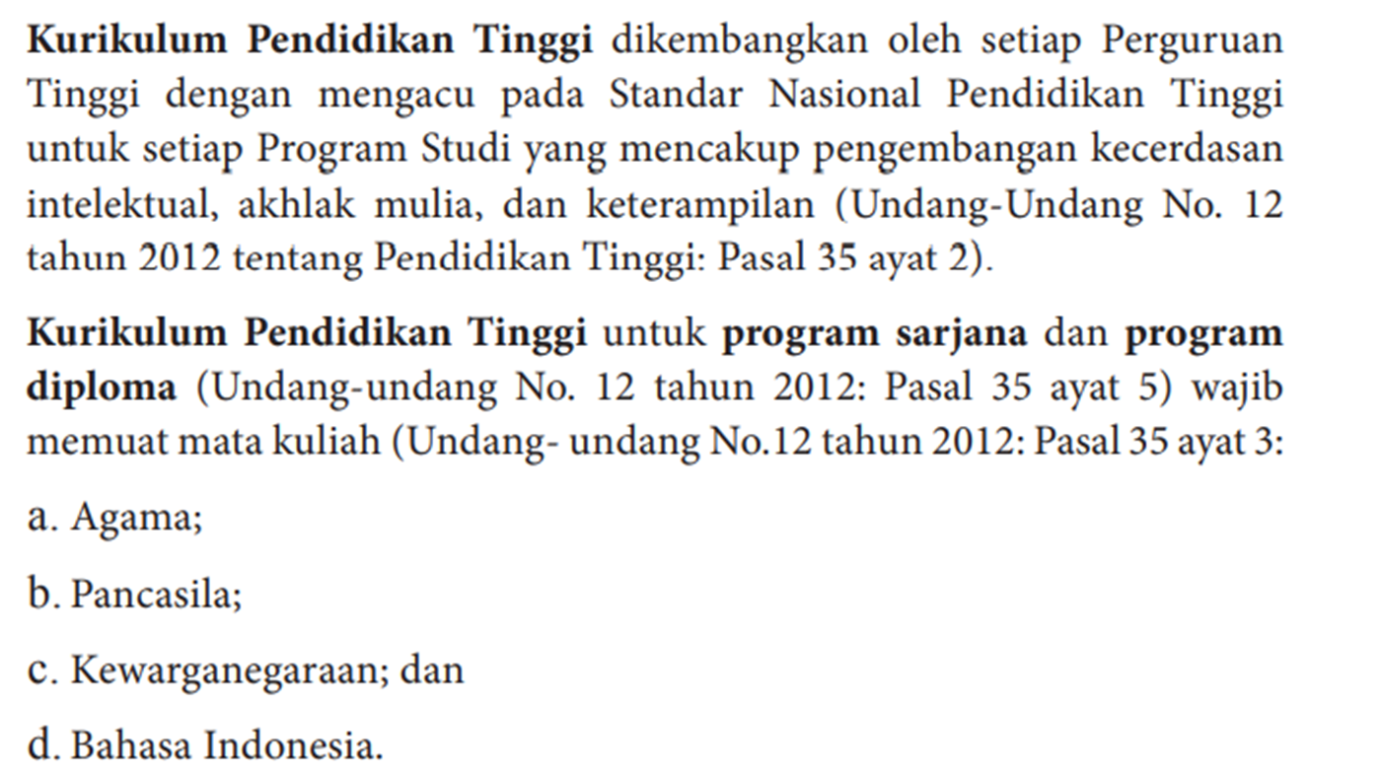
STANDAR NASIONAL PENDIDIKAN TINGGI & MK WAJIB NASIONAL

Slide 4
Mata Kuliah Wajib Umum/Nasional
Kelompok Mata Kuliah Wajib Umum (MKWU)
Adalah kelompok mata kuliah yang diwajibkan Pemerintah sesuai dengan Undang-Undang Republik Indonesia Nomor 12 Tahun 2012 Tentang Pendidikan Tinggi pasal 35 ayat 3 yang terdiri dari :
Bahasa Indonesia
Agama
Pancasila
Kewarganegaraan
Beban sks pada masing-masing mata kuliah dalam kelompok MKWU adalah 2 sks sehingga total beban mata kuliah MKWU 8 sks.

Slide 5
Mata Kuliah Wajib Institut (MKWI)
Kelompok Mata Kuliah Wajib Institut (MKWI)
Adalah kelompok mata kuliah wajib yang desain serta pelaksanaannya dilakukan secara terpusat di tingkat fakultas atau institut. Kelompok ini terdiri dari
Bahasa Inggris
Kuliah Kerja Nyata
Manajemen Mutu/Pengendalian Mutu
Kewirausahaan
Teknik Lingkungan
Beban sks pada masing-masing mata kuliah wajib institut (MKWI) adalah 2 sks sehingga total beban mata kuliah MKWI 10 sks

Slide 6
Kebijakan Beban sks kelulusan program S1 dan DIII
Sesuai dengan Kepmendiknas 232/2000 dan Permendikbud nomor 49 tahun 2014, salah satu syarat kelulusan Sarjana adalah telah menempuh sekurang-kurangnya 144 sks yang dijadwalkan untuk 8 – 10 semester, dan syarat kelulusan Diploma III adalah telah menempuh sekurang-kurangnya 108 yang dijadwalkan untuk 6 - 8 semester.
Beban sks kelulusan program S1 adalah minimum 144 atau (144 sd 150)
Beban sks kelulusan program DII adalah minimum 110 atau (110 sd115.)

Slide 7
CP Mata Kuliah INSTITUT
CPMK MK INSTITUT DISUSUN OLEH KOORDINATOR MK LAYANAN :
Bahasa Indonesia
Agama
Pancasila
Kewarganegaraan
Bahasa Inggris
Kuliah Kerja Nyata
Manajemen Mutu/Pengendalian Mutu
Kewirausahaan
Teknik Lingkungan

Slide 8
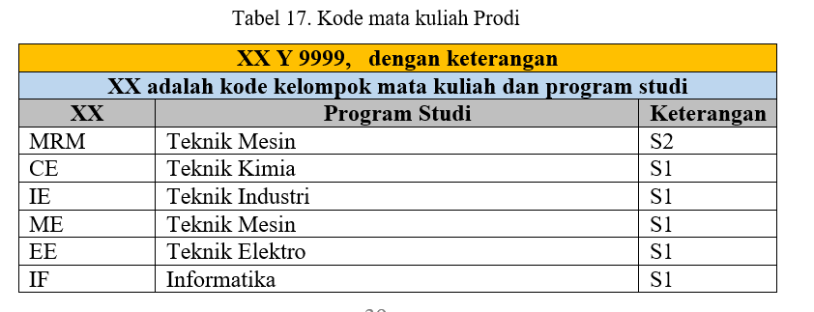
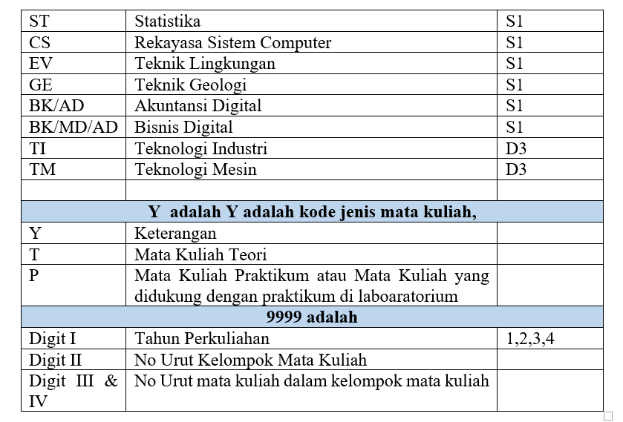
Kode Mata Kuliah

Slide 9
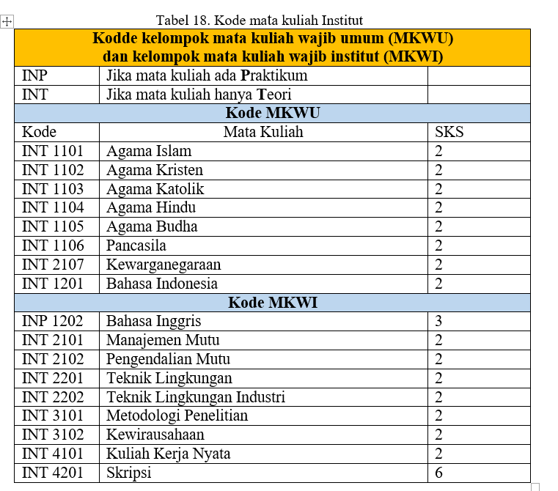
Kode Mata Kuliah

Slide 10
SEBARAN MK INSTITUT PADA PRODI

Slide 11
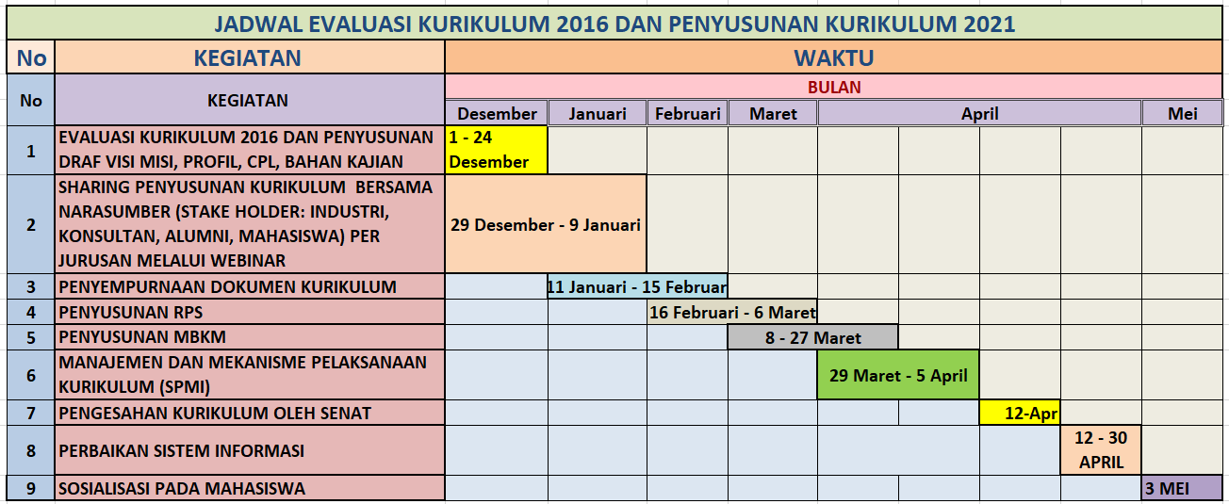
JADWAL PENYUSUNAN KURIKULUM 2021

